Slide 1

Ценности и смыслы современной педагогической деятельности
СИУ РАНХиГС _____________________2023
Олег Дмитриевич Федоров,
доктор педагогических наук, доцент
директор Сибирского института управления РАНХиГС
учитель истории и обществознания высшей категории

Slide 2



Чего не знает современная дидактика?
Как происходит процесс учения?
Чему учат на уроках в средней школе? (феномен реконтекстуализации)
Как будет изменяться школа в обозримой перспективе новой промышленной революции и очередного экономического уклада?

Slide 3
Ценность первая – ребенок (ученик)!
Индивидуальный тур / семейный врач / личный кабинет | НО | «Добрый день, класс»
Активная самостоятельность / технологическое предпринимательство | НО | Отсутствие хоть какого-нибудь выбора в школе
«Главней всего погода в доме», | НО | Отсутствие инженерных разработок по школьному климату

Slide 4
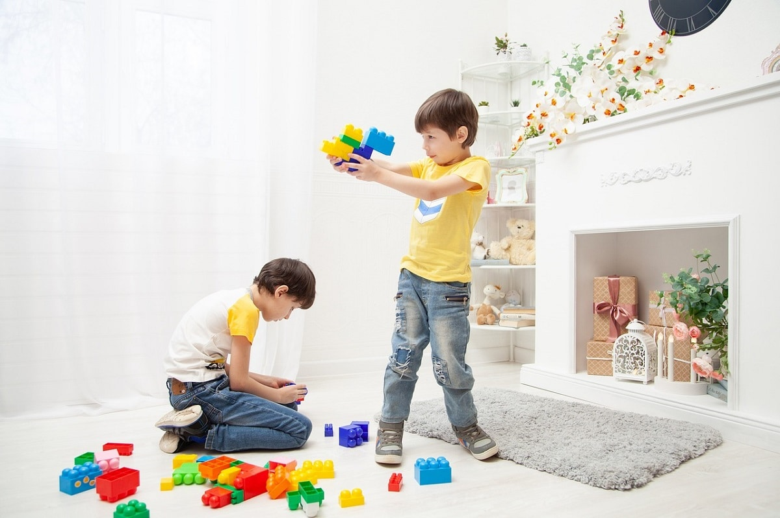

Ребенок в пространстве детства

Slide 5

Ценность вторая – научная картина мира
Что такое школьный предмет?
Скольких вынесет Боливар?
Какие практики формируют «целостную» картину мира?
Педагогично ли наше «предметное» образование?

Slide 6
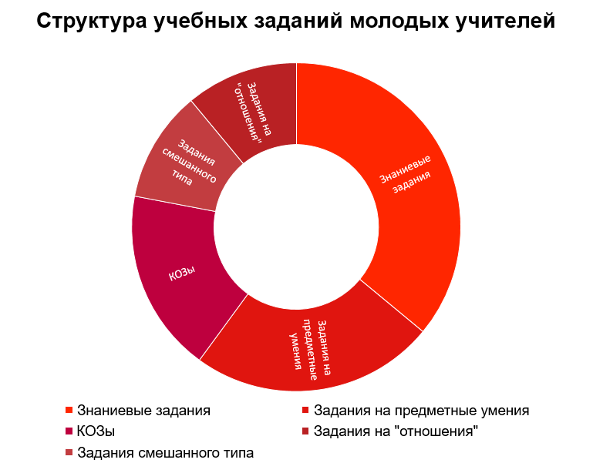
Ценность вторая – научная картина мира?
270
Конспектов
1 608
Заданий
5-9
Класс

Slide 7

Школа будущего и будущее в школе…
Искусственный интеллект создает неплохие уроки
Стандартизированные тесты могут отслеживать прогресс
Цифровые платформы «подстраивают» обучение по конкретного ребенка
А где место учителю?

Slide 8
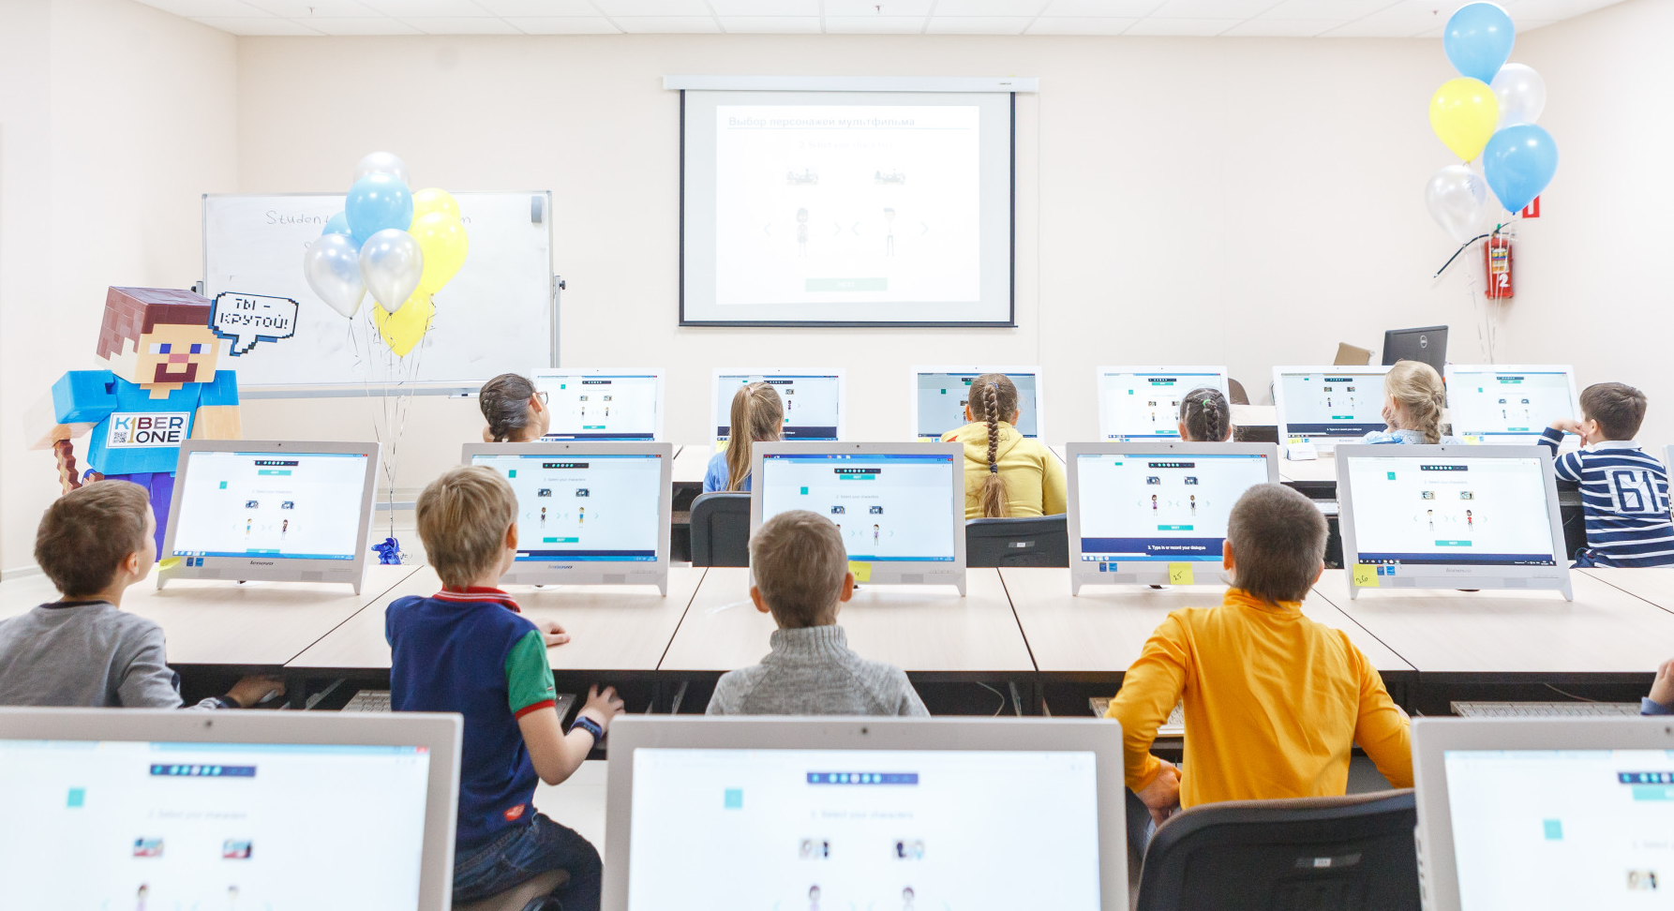
Школа будущего и будущее в школе…

Slide 9
Выводы (1)
Ценности современной педагогической деятельности:
Ребенок как субъект деятельности и как личность
Целостность и непротиворечивость картины мира
Комфортный школьный климат и современное образовательное пространство (аналоговое и цифровое)

Slide 10
Выводы (2)
Пространство смыслов дидактического поиска:
Как учится ребенок и как учит учитель?
Какие существуют альтернативы предмету как способу конструирования образования?
Каким образом повысить дидактическую подготовку педагогов?
Как синхронизировать высокие цели обучения и воспитания и диагностический инструментарий?
Как использовать современные средства для повышения эффективности процесса обучения?

Slide 11

Ценности и смыслы современной педагогической деятельности
СИУ РАНХиГС _____________________2023
Олег Дмитриевич Федоров,
доктор педагогических наук, доцент
директор Сибирского института управления РАНХиГС
учитель истории и обществознания высшей категории
fedorov-od@ranepa.ru

